Slide 1
個人間メッセージ（１）

Slide 2
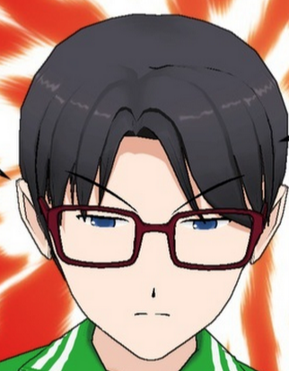
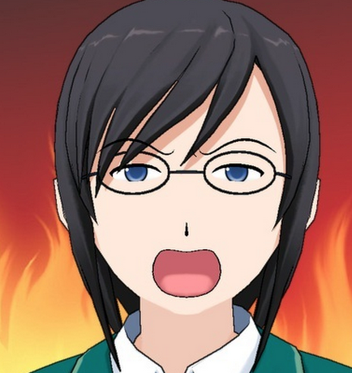
きのくに たかし
きのくに たかし
みっちー、宿題やった？これ、だるい。
宿題の答え、スマホでさつえいして送ってくれ〜。
みっちー

Slide 3
個人間メッセージ（２）

Slide 4
きのくに たかし
きのくに たかし
ないしょのはなしだけどー。ケントさあ、まいちゃんのこと好きだったらしくて、今日、告白（こくはく）したら、ソッコーふられたって😁。まあ、あいつじゃあ、無理だよね。
みっちー

Slide 5
グループトーク

Slide 6
６年X組やんちゃグループ（５）
きのくに たかし
今日さ・・・例のアイツに、「たかし、ちゃんと掃除してよ」って注意されたし。しかも、あとで先生にチクってんだよ。
みっちー
えー、あんなキモいやつにいわれたんや。それはサイアクー。もう、みんなで無視しちゃえばいいんじゃない。

Slide 7
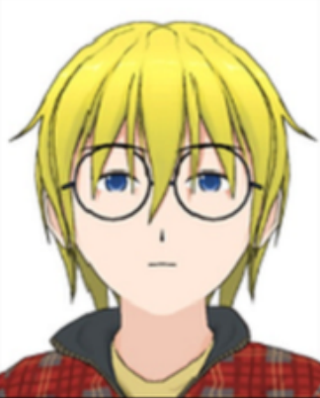
よしむね
いいね〜
俺もまえから、アイツのこと気に入らないとおもっていたんだよ。ムシムシ。
まさし
確かに、アイツは学級委員になってから、最近調子のってるよねー。ムシでいいんじゃね。

Slide 8
以下はワークシート等 印刷利用用途です。

Slide 9
もらってうれしいなと思うメッセージ

